Slide 1

Bewerbung der Kolpingsfamilie Schwabach gemeinsam mit dem KBW Bildungsstandort Schwabach für den Förderpreis des Kolping DV Eichstätt 2017

Slide 2
Partnerschaftsvertrag
Die Kolpingsfamilie Schwabach hat am 13. März 2016 mit dem Kolping-Bildungswerk für den Bildungsstandort Schwabach einen Partnerschaftsvertrag geschlossen.
In diesem Vertrag steht die qualifizierte Zusammenarbeit für die gemeinsame Förderung von Jugendlichen im Vordergrund. (Jugendliche aus dem Berufseinstiegsbegleitungsprogramm)
Die Zielsetzung entspricht dem Leitbild des Kolpingwerkes. Insbesondere folgende Schwerpunkt:
Lernen und Bildung als Aufgabe
Weggemeinschaft der Generationen
Wir eröffnen Perspektiven für junge Menschen
Andere Profilthemen werden tangiert

Slide 3
Partnerschaftsvertrag
Kreativität und Nachhaltigkeit:
Dieser Anspruch wird durch eine enge Kooperation zwischen der Arbeitsgruppe, den Lernpaten und der KBW-Mitarbeiter_innen erfüllt (flexible Anpassung der Arbeitsweise und der Lerninhalte an den Bedarf der Teilnehmer_innen).
Pädagogische und organisatorische kontinuierliche Verbesserung unter der Regie der KBW-Mitarbeiter_innen
Modellcharakter des Projekts:
Es besteht durchaus die Möglichkeit für Kolpingsfamilien vergleichbare Partnerschaften zu entwickeln, wenn Bildungsstandorte und entsprechende Auftragslage durch die Kostenträger bestehen.

Slide 4
Partnerschaftsvertrag
Vernetzung im Verband:
Unsererseits besteht die Bereitschaft uns mit vergleichbaren Projekten auszutauschen sowie Starthilfe und Erfahrungen weiterzugeben.
Öffentlichkeitswirkung:
Selbstverständlich sind unsere Höhepunkte des ersten Jahres (Vertragsunterzeichnung, Sommerfest, Einweihungsfeier, Lernpatentreff) auf der Homepage unserer Kolpingsfamilie, in der Tageszeitung und in kirchlichen Printmedien veröffentlich worden.

Slide 5
Partnerschaftsvertrag
Grundsätzliches:
Erfreulicherweise beginnt dadurch nach langen Jahren wieder eine neue Form von Jugendarbeit. Dies ist Zukunftsvorsorge und Verpflichtung im Sinne der Denk- und Arbeitsweise unseres Gründers Adolph Kolping. Besonders bemerkenswert ist die Tatsache, dass mehrere Nichtmitglieder aus dem Umfeld der Kolpingsfamilie aktiv als Lernpate mitwirken und somit die Partnerschaft gut unterstützen und Impulse für unsere Kolpingsfamilie geben.

Slide 6


Slide 7
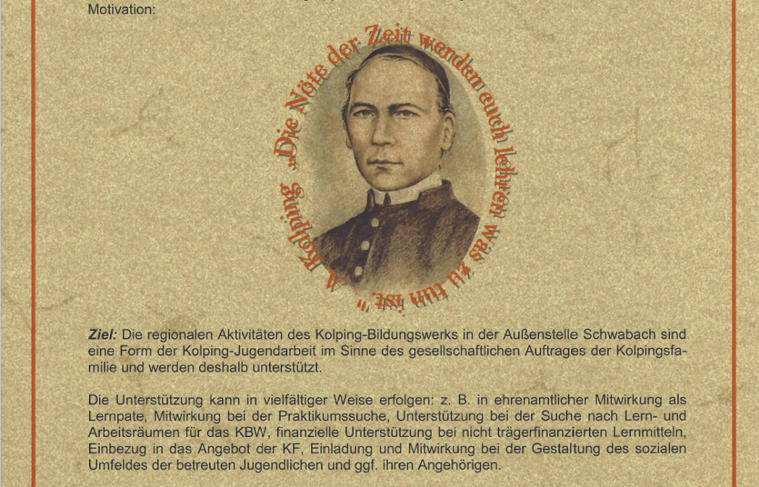
Vertrag – 4 Seiten

Slide 8
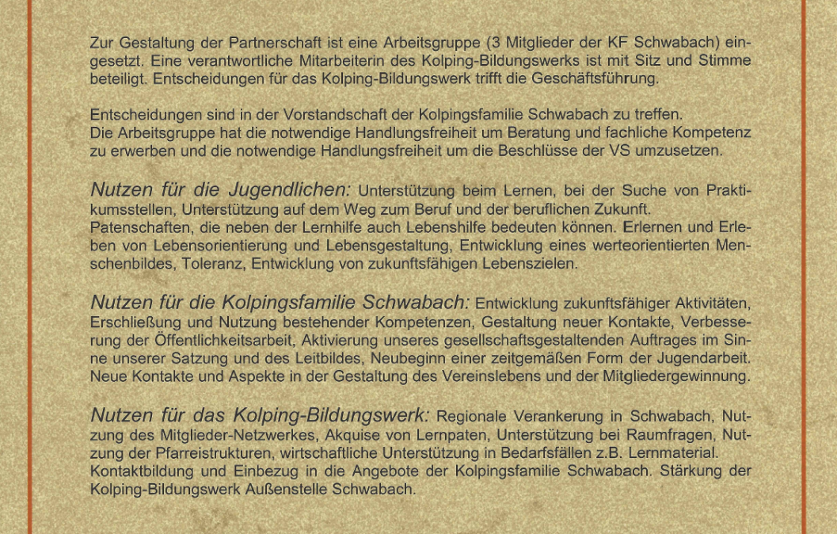

Slide 9
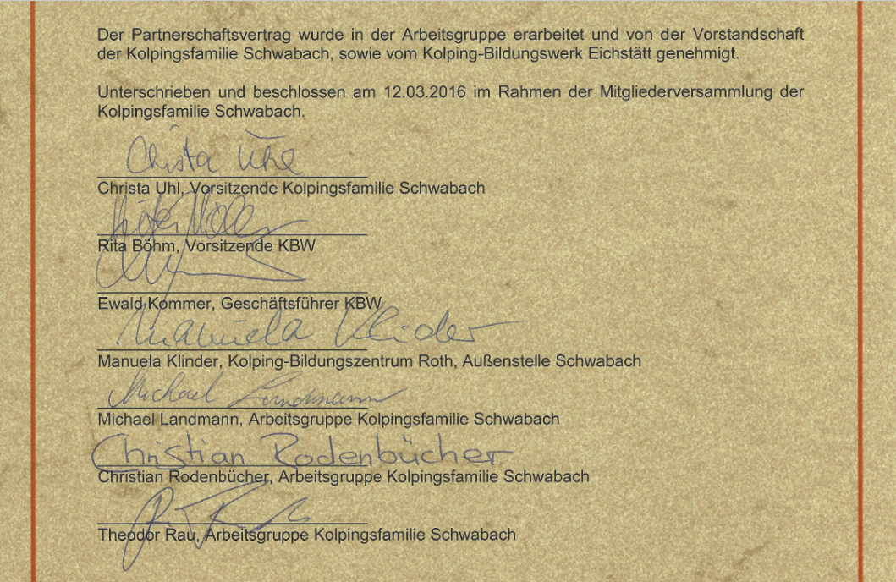

Slide 10
Rolle als Lernpate/in
Ihre Rolle als Lernpate/in
Ein Pate/in ist eine Ratgeber/in auf Augenhöhe.
Sie sind kein Lehrer und auch kein Elternteil und Sie müssen diese auch nicht ersetzen.
Viele Paten haben Angst, dass die Chemie mit den Jugendlichen nicht stimmt oder sie den Anforderungen des Lernstoffes nicht gewachsen sind.
Diese Angst ist jedoch unbegründet, da bei den meisten Patenschaften oft schon nach kurzer Zeit eine persönliche Verbindung und Vertrauen zwischen Paten und Jugendlichen entsteht und es den Kindern richtig leid tut, wenn mal eine Stunde ausfällt.

Slide 11
Rolle als Lernpate/in
Folgende Punkte sind bei einer Lese-, bzw. Lern-Patenschaft zu beachten:
  Eine spezielle Aus- oder Vorbildung im pädagogischen oder Lehramts-Bereich ist keine Voraussetzung
  Die Hauptsache ist, dass Sie Spaß am Umgang mit Kindern und Jugendlichen haben
  Unterstützt werden sollen Jugendliche zwischen 13 und 17 Jahren, der 8. und 9. Klasse der Mittelschulen in Schwabach und Rednitzhembach
  Schwerpunkt der Betreuung liegt hierbei auf den Fächern Deutsch und Englisch, da die meisten Jugendlichen aus Auswanderer- bzw. Familien mit Migrationshintergrund stammen und schlecht Deutsch, teilweise kein Englisch sprechen

Slide 12
Rolle als Lernpate/in
  Es wird von den Paten nicht erwartet gezielte Nachhilfe zu leisten, sondern in kleinen Gruppen von 2-3 Jugendlichen eine betreute Hausaufgabenzeit anzubieten, in der sich die Jugendlichen eventuell auch gegenseitig helfen können, oder der Pate Anstoß geben kann zur Selbsthilfe
  Die Unterstützung bei den Hausaufgaben kann auch von 2 Paten gleichzeitig für eine Gruppe durchgeführt werden, die sich jederzeit bei Abwesenheit eines Paten gegenseitig vertreten können
  Das „Lern-Paten-Projekt“ ist ein freiwilliges, ehrenamtliches Projekt, dass jederzeit von einem Paten beendet werden kann, sollte es ihm/ihr nicht mehr möglich sein das Amt auszuführen
  Die Patenschaft dauert in der Regel von Anfang bis Ende eines Schuljahres
  Die Hausaufgabenbetreuung sollte immer am gleichen Wochentag und zur gleichen Uhrzeit 1-2x wöchentlich stattfinden
  In den Ferien findet keine Betreuung statt

Slide 13
Chronologie
Das KBW, Bildungsstandort Schwabach, ist seit 15. März 2015 mit der Berufseinstiegbegleitung tätig.
Im Herbst 2015 gab es eine Reihe von Gesprächen zwischen KBW-Mitarbeiter, Theo Rau (Beauftragter der KF) und dem Geschäftsführer. Daraus entstand der Grundgedanke der Partnerschaft.
Anschließend gab es eine grundsätzliche Diskussion und eine zustimmende Entscheidung in der Vorstandschaft der Kolpingsfamilie.
Eine Arbeitsgruppe bestehend aus Michael Landmann (Kassier), Christian Rodenbücher (Lehrer und Vorstandsmitglied) und Theo Rau (Mitglied der KF und ehemaliger stellvertretender Vorsitzender des KBW DV Eichstätt) wurde daraufhin gegründet.
Erste Aufgaben der AG Partnerschaft war die Vertragsgestaltung sowie Unterstützung bei der Suche nach geeigneten Büroräumen für die BerEb-Maßnahme und Akquise der ersten Lernpaten.

Slide 14
Chronologie
Die AG Partnerschaft trifft sich bedarfsorientiert und arbeitet Beschlüsse aus, die dann dem KF-Vorstand vorgelegt werden.
Ende 2015 fand ein Informationsabend für zukünftige Lernpaten statt.
Die Arbeit mit und am Jugendlichen begann mit Begeisterung und ersten unterschiedlichen Erfahrungen.
Nach erfolgreicher Etablierung des Lernpatenprojektes wurde im Juli 2016 im Rahmen des Partnerschaftsvertrages ein gemeinsames Sommerfest gefeiert. Teilgenommen haben die Jugendlichen, die Lernpaten, der KBW-GF Herr Kommer, KF-Vorstandsmitglieder, KBW-Mitarbeiter und Mitglieder der AG Partnerschaft.

Slide 15
Chronologie
Im September 2016 fand eine sehr öffentlichkeitswirksame Einweihungsfeier der neuen Büroräume (Ebersberger Str. 13A in Schwabach) statt. Unser Präses Sebastian Stanclik, unsere Vorsitzende Christa Uhl und KBW-Mitarbeiterin Manuela Klinder führten durchs Programm. Als Ehrengäste konnten wir eine Reihe von Stadträten, PGR-Vorsitzende und Eva Ehard, unsere Diözesanvorsitzende, begrüßen.
In der Adventszeit lud das KBW, DV Eichstätt, alle Mitwirkenden unserer Partnerschaft zu einer Weihnachtsfeier ein. Kulinarische Genüsse, fachlicher Austausch und herzliche Gemeinschaft standen im Vordergrund.
Im Februar 2017 fand der erste Lernpaten-Treff statt. Teilnehmer waren die Lernpaten, die AG Partnerschaft und die KBW-Mitarbeiter_innen. Wesentliche Inhalte waren der Austausch von Erfahrungen, Darstellung von pädagogischen und organisatorischen Gegebenheiten, Diskussion über die weitere Vorgehensweise und vor allem der Dank für die Arbeit mit den Jugendlichen.

Slide 16
Chronologie
Die Finanzierung wurde im Wesentlichen im Partnerschaftsvertrag geregelt und wird somit von der KF Schwabach übernommen.
Erfreulicherweise hat das KBW DV Eichstätt ebenfalls einen Anteil der nicht-maßnahme-gebundenen Kosten übernommen.
Wir bedanken uns für eine großzügige Spende von Marianne Lachmann.

Slide 17
Perspektive
Im Vordergrund steht die Suche nach weiteren, qualifizierten Lernpaten aus dem Kreis der KF, unseren Pfarreien in Schwabach und Rednitzhembach und aus der Stadt Schwabach, die unsere Zielsetzungen teilen.
In Zukunft soll die Öffentlichkeitsarbeit weiterhin aktiv forciert werden, um das gesellschaftliche Engagement der KF und der Partnerschaft darzustellen.

Slide 18
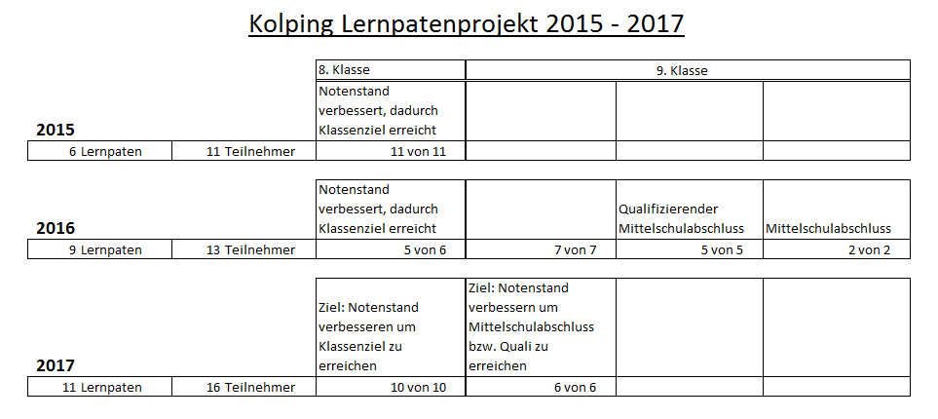
Statistik

Slide 19
Kurzbeschreibung BerEB
Unterstützung
beim Erreichen eines Schulabschlusses
bei persönlichen Problemen
bei der Suche nach einem passenden Beruf
bei der Ausbildungsstellensuche sowie beim Bewerbungsverfahren
in den ersten Monaten der Ausbildung
Um bestmögliche Ergebnisse erzielen zu können, arbeiten wir eng mit ausgewählten Mittelschüler_innen ab der 8. Klasse (bis zum 1. Ausbildungshalbjahr), der Klassenleitung, den Schulpädagog_innen, den Eltern und der Berufsberatung der Agentur für Arbeit zusammen. Dieses Angebot und die damit verbundenen spezifischen Förderangebote sind für die Teilnehmer_innen kostenfrei.

Slide 20
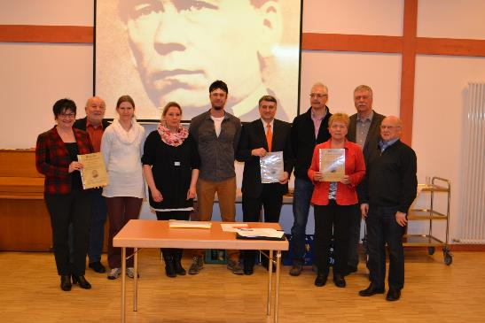
Auszüge unserer Öffentlichkeitsarbeit
Lernpaten der Kolpingsfamilie Schwabach unterstützen Jugendliche
Bei der Jahreshauptversammlung der Kolpingsfamilie Schwabach unterzeichneten Vertreter des Kolping-Bildungswerkes und der Kolpingsfamilie Schwabach einen Partnerschaftsvertrag. Ziel der Partnerschaft: Jugendliche auf ihrem Weg ins Berufsleben zu unterstützen.
Rita Böhm (1. Vors. des KBW DV Eichstätt), Theo Rau (AG-Mitglied), Kim Schuckardt & Izabela Simon (KBW-Mitarbeiterinnen), Christian Rodenbücher & Michael Landmann (Vorstandsmitglieder), Heinz Geitner (Lernpate, 1. Vors. KF Rednitzhembach), Christa Uhl (1. Vorsitzende der KF), Ewald Kommer (KBW-GF) und Hermann Eder (Lernpate, Vorstandsmitglied)

Slide 21
Die Vorsitzende der Kolpingsfamilie Schwabach, Christa Uhl, begrüßte alle Mitglieder und Gäste der Veranstaltung, darunter den stellvertretenden Diözesanvorsitzenden Bernhard Bräunlein. Der langjährige Vorsitzende des Kolping-Erwachsenen-Bildungswerkes, Theo Rau, informierte die Mitglieder der Schwabacher Kolpingsfamilie über die Partnerschaft mit dem Kolping-Bildungswerk. Die Lernpaten der Kolpingsfamilie unterstützen dabei die hauptberuflichen Mitarbeiterinnen des Kolping-Bildungswerkes in der Berufseinstiegsbegleitung. An der JOHANNES-KERN-MITTELSCHULE und der KARL-DEHM-MITTELSCHULE in Schwabach sowie an der Mittelschule in Rednitzhembach tragen die Berufseinstiegsbegleiterinnen von Kolping dazu bei, die Chancen auf einen erfolgreichen Schulabschluss zu erhöhen und die Möglichkeiten für einen gelungenen Übergang in eine Berufsausbildung deutlich zu verbessern.
Die Unterstützung durch die Lernpaten erfolgt in vielfältiger Weise: Betreuung bei der Erstellung der Hausaufgaben und beim Lernen, besonders in den Fächern Deutsch und Mathematik; Mitwirkung bei der Praktikumssuche; Einladung und Mitwirkung bei der Gestaltung des sozialen Umfeldes der betreuten Jugendlichen und ggf. ihren Angehörigen.
Rita Böhm, Vorsitzende des Kolping-Bildungswerkes bedankte sich bei den ehrenamtlichen Lernpaten und der Kolpingsfamilie für die Unterstützung und diese besondere Form der Kolping-Jugendarbeit. Böhm bezog in den Dank auch die Kolpingsfamilie Rednitzhembach ein, deren Vorsitzender Heinz Geitner selbst aktiv in der Partnerschaft mitwirkt. Alle Lernpaten bekamen als Zeichen des Dankes einen hochwertigen Kugelschreiber mit der Gravur „Kolping-Lernpate“ von der Vorsitzenden Rita Böhm überreicht.
Die Mitarbeiterinnen des Kolping-Bildungswerkes, Izabela Simon und Kim Schuckardt, berichteten aus ihrer täglichen Arbeit mit den Jugendlichen und drückten die Freude über die gute Zusammenarbeit mit den ehrenamtlichen Lernpaten aus.
Nach der Unterzeichnung stellte Initiator Theo Rau noch einmal den Nutzen der Partnerschaft für die Jugendlichen in den Vordergrund: Erlernen und Erleben von Lebensorientierung und Lebensgestaltung, Entwicklung eines werteorientierten Menschenbildes, Toleranz und Entwicklung von zukunftsfähigen Lebenszielen.

Slide 22
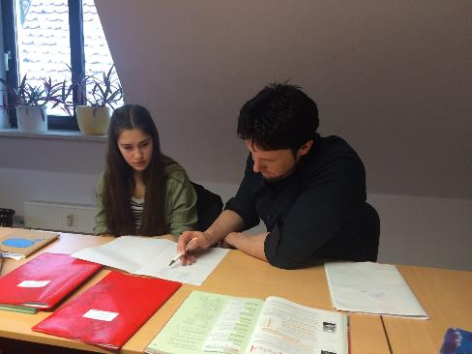
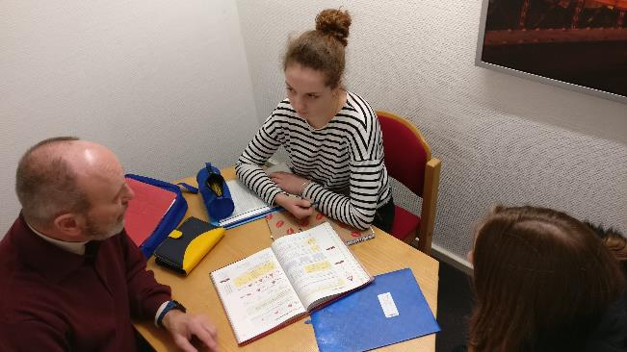
Lernpaten bei der Arbeit

Slide 23
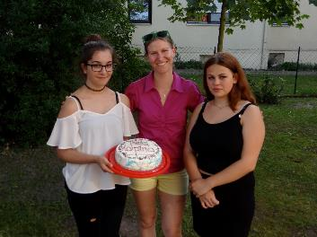
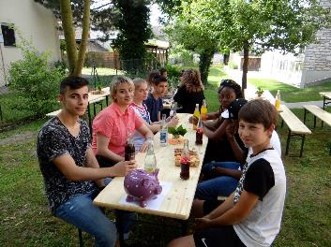
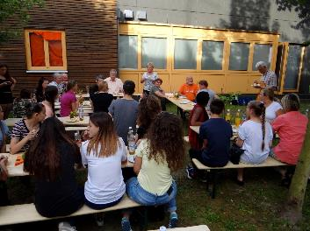
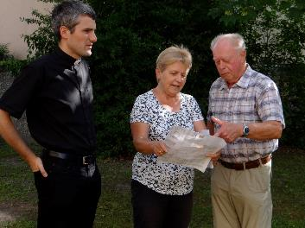
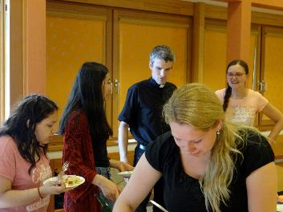
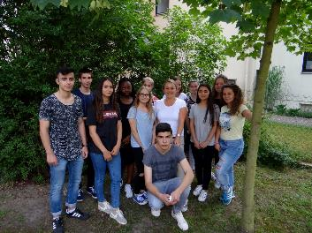
Sommerfest

Slide 24
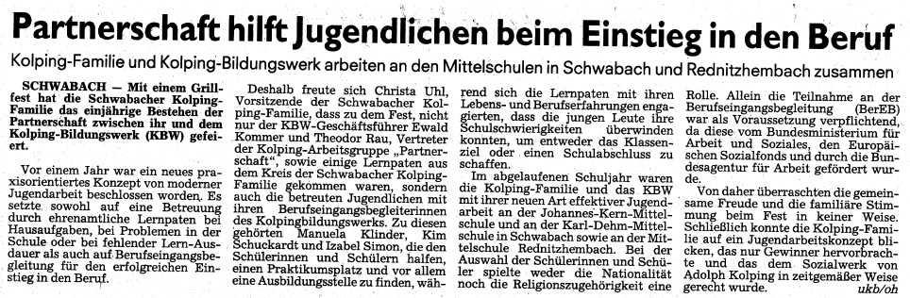

Slide 25
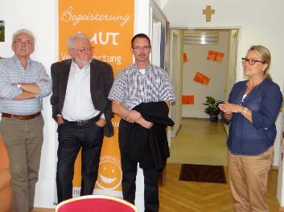
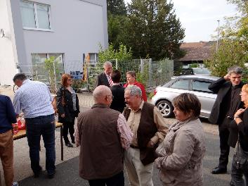
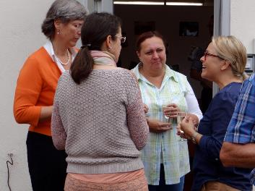
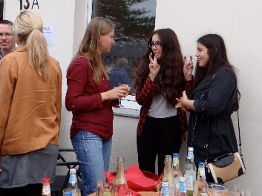
Einweihungsfeier

Slide 26
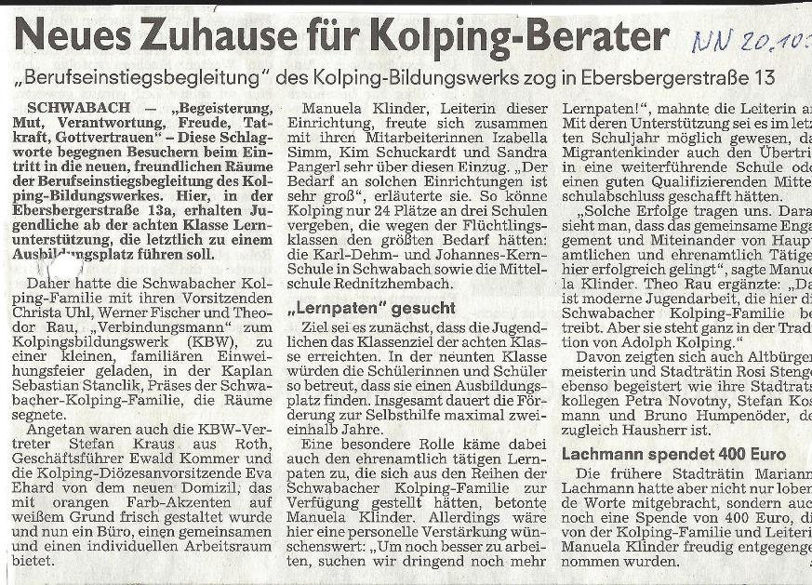

Slide 27
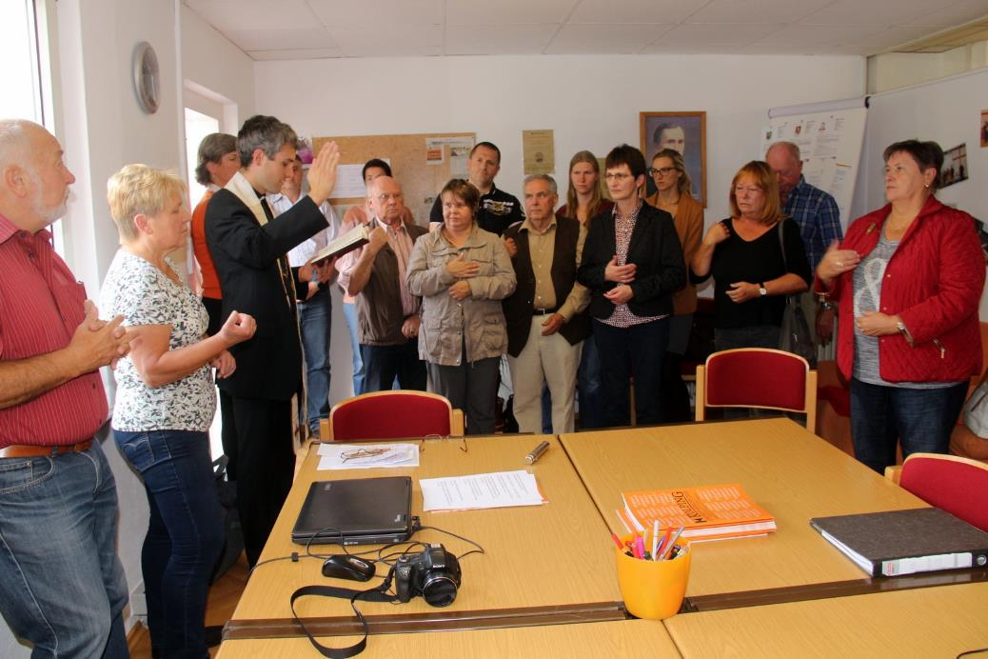

Slide 28
Fazit
Wir bewerben uns mit diesem Dokument um den Kolping-Förderpreis 2017 und bitten die Jury um eine Prüfung unserer Dokumentation.
Im Rahmen der Hauptversammlung am Samstag, den 18.03.2017, der Kolpingfamilie Schwabach wurde der Rückblick, bzw. die Bewerbung, allen Mitgliedern vorgestellt. Die Inhalte des ersten Arbeitsjahres wurden mit Begeisterung entgegengenommen, die Absicht der Bewerbung wird von allen Mitgliedern unterstützt.
Für Rückfragen stehen wir Ihnen gerne zur Verfügung:
Ansprechpartner ist Theo Rau unter 09122 12162 und theo.rau@t-online.de.
Treu Kolping.
Christa Uhl, 1. Vorsitzende Kolpingfamilie Schwabach
Rau Theodor, für die Arbeitsgruppe Partnerschaft

